Slide 1
PLANIFICACIÓN DE LA AUDITORÍA AMBIENTAL AL ESTADO FINAL DEL PASIVO HIDROCARBURÍFERO INTERVENIDO “EL SALADO”
PROYECTO DE FIN DE PROGRAMA
Ing. Hernán Santiago Jaramillo Llerena
Abg. Diego Xavier Jaramillo Llerena
17 DE SEPTIEMBRE 2014

Slide 2
INTRODUCCIÓN
El 28 de Febrero a causa de un deslizamiento de tierra a la altura del km 170 en la vía Quito – Nueva Loja, se produjo la ruptura del sistema del oleoducto transecuatoriano en el Pk 101 + 450 derramándose 7912 barriles de petróleo afectando un área de 7,5 hectáreas, realizando labores de contingencia de manera inmediata y posterior a ello trabajos de limpieza y remediación hasta obtener parámetros permisibles.

Slide 3
JUSTIFICACIÓN
Al ser el primer pasivo intervenido por administración directa de Ep Petroecuador y al haber realizado procesos de limpieza y remediación con eficacia se requiere la planificación de la Auditoria Ambiental de la zona, con la finalidad de dar como eliminada la fuente de contaminación con la posterior ejecución de la Auditoria Ambiental.

Slide 4
ALCANCE
El proyecto tiene como alcance diseñar la planificación de la Auditoría Ambiental al estado final del pasivo hidrocarburífero intervenido El Salado, direccionada para verificar las condiciones ambientales del ecosistema luego de las acciones de limpieza y remediación empleadas.

Slide 5
METODOLOGÍA
Recolección de la Información
Reconocimiento del área
Levantamiento de la información en campo
Ficha técnica del derrame
Revisión del marco legislativo ambiental
Selección de artículos de la norma que nos rigen para el caso de estudio
Cronogramas de auditoría
Selección de equipo auditor
Listado de verificación

Slide 6
TÉCNICAS APLICADAS EN EL PROYECTO
Técnica Revisión analítica
Revisión a la información existente
Técnica de la Observación
Trabajo de campo en la zona intervenida
Técnica de la entrevista
Entrevista a personas vinculados en procesos de limpieza y remediación (internos / externos)

Slide 7
MARCO LEGAL AMBIENTAL
Constitución política de la República del Ecuador
Derechos de la Naturaleza
Art. 14.- Derecho a vivir en un medio ambiente sano y ecológicamente equilibrado.
Art. 71.- La naturaleza tiene derecho a que se la respete integralmente, así como el derecho a la restauración.
Legitimación Procesal
Art. 397.- Cualquier persona natural o jurídica, colectividad o grupo humano, puede ejercer las acciones legales.
Art. 71.- Toda persona, comunidad, pueblo podrá exigir los derechos de la naturaleza.

Slide 8
MARCO LEGAL AMBIENTAL
Responsabilidad por Danos Ambientales
Art. 396.- La responsabilidad por daños ambientales es objetiva.
Art. 397.- Responsabilidad Subsidiaria del Estado.- Actuara de manera inmediata y garantizara la salud y la restauración de los ecosistemas.
Art. 397.- Responsabilidad del operador de la actividad dañina.- El estado repetirá contra la operadora por las obligaciones que conlleve la reparación integral, de conformidad a lo que determine la ley.
Art. 396.- Responsabilidad de diferentes actores.- Los actores de procesos de producción, distribución, comercialización, uso de bienes y servicios, tienen la responsabilidad de prevenir, mitigar y reparar los danos causados.
Art. 397.- Responsabilidad de Funcionarios encargados.- La responsabilidad recaerá sobre los servidores o servidoras responsables del control ambiental.

Slide 9
MARCO LEGAL AMBIENTAL
Art. 396.- Imprescriptibilidad del derecho a accionar por daños ambientales.- Las acciones legales para daños ambientales serán imprescriptibles.
Art. 397.- Medidas Cautelares dentro del litigio.- Posibilidad de solicitar medidas cautelares que permitan cesar la amenaza o el daño ambiental materia de litigio.
Art. 397.- Inversión de la carga de la prueba.- La carga de la prueba recaerá sobre el gestor de la actividad o el demandado.
Interpretación de las Normas Ambientales
Art. 395.- Indubio Pro Natura.- En caso de duda referente a las disposiciones legales están aplicaran en el sentido favorable a la protección de la naturaleza.

Slide 10
MARCO LEGAL AMBIENTAL
Derechos Reconocidos Por la Constitución:
Art. 32.- Derecho a la Salud
Art. 66.- Derecho a la vida digna, al agua potable, alimentación ,saneamiento ambiental.
Art. 83, No. 6.-Derecho a preservar el medio ambiente y a respetar los derechos de la naturaleza.
Art 395.- El Estado garantizar un modelo sustentable ambientalmente equilibrado.
Art. 396.- El Estado adoptara políticas y medidas que eviten impactos ambientales.

Slide 11
MARCO LEGAL AMBIENTAL
Ley de Gestión Ambiental
Art. 1.- Regula los principios y directrices de política ambiental.
Art. 2.- Le Gestión Ambiental esta regida por el principio de solidaridad.
Art. 19.- Previo al desarrollo de un proyecto, deberán ser calificados.
Art. 10.- Contar con Licencia Ambiental previo un proyecto.

Slide 12
MARCO LEGAL AMBIENTAL
Texto Unificado de la Legislación Secundaria del Ministerio del Ambiente(TULSMA)
Art. 19 literal C: Auditoria Ambiental proceso técnico de carácter fiscalizador que puede ser de cumplimiento o de gestión ambiental)
Reglamento Ambiental para Operaciones Hidrocarburíferas. (RAOH)
Art. 43 literal B: Determinar cumplimiento de requisitos operacionales ambientales, plan de manejo, plan de monitoreo así como legislación ambiental vigente.

Slide 13
MARCO LEGAL AMBIENTAL
Art. 88.- La Subsecretaria de Protección Ambiental velara por la vigilancia y monitoreo ambiental.
Art. 89.- Vigilancia de operaciones hidrocarburíferas , a través de delegados de la comunidad.
Art. 91.- Denuncias a través de la Subsecretaria de Protección Ambiental, por todo lo que contravenga con el RAOH.
Ley de Hidrocarburos
Art. 93 lit. D.- El estado velara por que las operaciones hidrocarburíferas no causen daño a personas y medio ambiente.

Slide 14
MARCO INSTITUCIONAL
Autoridad Ambiental de Aplicación
El órgano competente que ejerce la Autoridad Ambiental de Aplicación es el Ministerio del Ambiente quien posee el rol de autoridad ambiental nacional y ejerce el control de la gestión ambiental, el mismo que garantiza un ambiente sano y ecológicamente equilibrado.

Slide 15
MARCO DOCUMENTAL DE CUERPOS REGLAMENTARIOS Y REGULATORIOS
Fuentes de criterios a ser aplicados a la Auditoría Ambiental
Reglamento Ambiental para las Operaciones Hidrocarburíferas en el Ecuador (Decreto No. 1215).
Programa de Remediación Ambiental

Slide 16
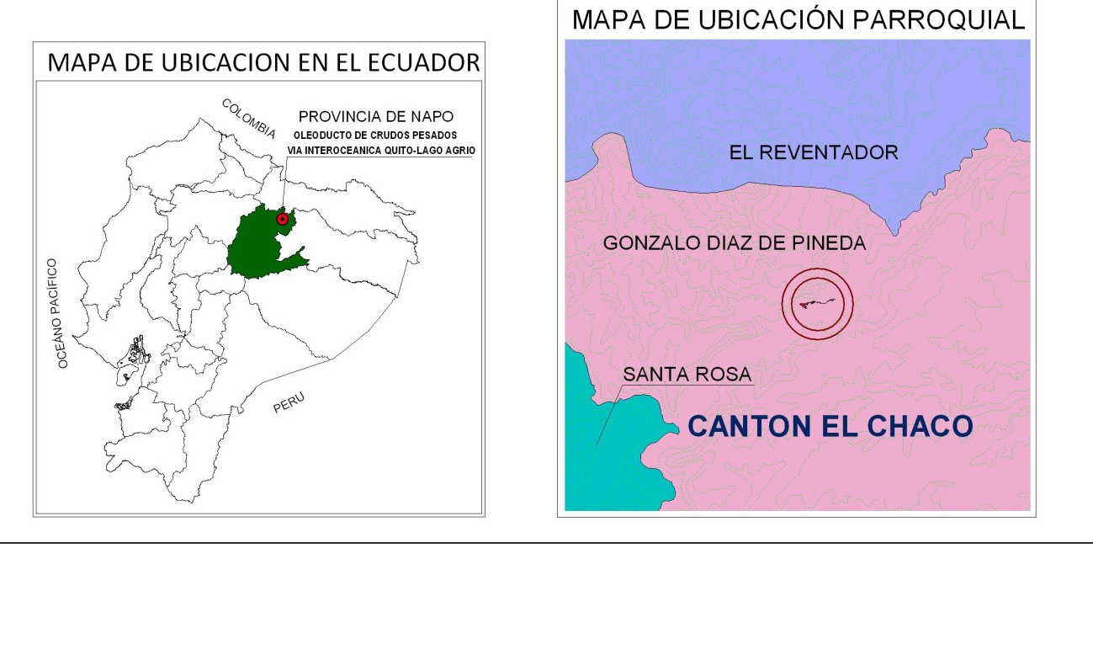
UBICACIÓN GEOGRÁFICA
Coordenadas referenciales del punto inicial del derrame: 9984520 Norte y 207275 Este
OPERADORA | SOTE
ÁREA | 74565,70 m²
SITIO | Piedra Fina
SECTOR | Parroquia Gonzalo Días de Pineda, Cantón El Chaco
PROVINCIA | Napo
REGIÓN | Amazonía ecuatoriana
Fuente: Programa de Remediación Ambiental

Slide 17
RAZÓN SOCIAL DE LA COMPANIA OPERADORA
Razón Social :NOMBRE DE LA EMPRESA | Empresa Pública de Hidrocarburos del Ecuador EP PETROECUADOR
Gerencia Responsable: | Gerencia de Seguridad, Salud y Ambiente
Dirección del Establecimiento: | Av. 6 de Diciembre entre Wimper y Alpallana Edf. Cosideco N° 3189.
Actividad: | Transporte, Almacenamiento, Refinación, Comercialización de Hidrocarburos y Preservación del Medio Ambiente
Fuente: Equipo Consultor

Slide 18
ÁREA CONTAMINADA POR EL DERRAME HIDROCARBURÍFERO
Fuente: Programa de Remediación Ambiental

Slide 19
DIAGNOSTICO SOCIOAMBIENTAL
Para la finalidad del Proyecto, el diagnostico socioambiental lo encierra los siguientes aspectos:
*Caracterización de la contaminación causada
Basada en la fuente de criterio regulatorio RAOHE al identificar su componente ambiental afectado ¨suelo¨ Toma de muestras y análisis de laboratorio de Tabla 6
*Caracterización Socioeconómica
Realizado en base a metodologías de diagnostico rápido: investigación bibliográfica, investigación de campo, entrevistas a informantes clasificados, manejo del testimonio, análisis de la información.

Slide 20
CARACTERIZACIÓN DE LA CONTAMINACIÓN CAUSADA
La caracterización de la contaminación causada se la determinó con toma de muestras ¨aleatorias simples¨ al área impactada por el derrame, las mismas que fueron analizadas por el laboratorio Gruntec, acreditado por la OAE y así establecer una comparación con los niveles de referencia propuestas para la protección de ecosistemas.

Slide 21
CARACTERIZACIÓN DE LA CONTAMINACIÓN CAUSADA
Los resultados de la toma de muestras reflejaron niveles de contaminación altos, considerando como indicador de contaminación las concentraciones de Hidrocarburos totales de Petróleo (TPH) con un valor total de 69.337 mg/kg y metales pesados, parámetros permisibles estipulados en la tabla 6 del RAOHE, sobrepasando los mismos de acuerdo al uso de suelo del área.
 | VALOR LÍMITE PERMISIBLE
PARÁMETROS | ECOSISTEMA SENSIBLE | USO AGRICOLA | USO INDUSTRIAL
TPH | < 1000 | < 2500 | < 4000
CADMIO | < 1 | <2 | < 10
NÍQUEL | < 40 | <50 | < 100
PLOMO | < 80 | < 100 | < 500
HAPs | < 1 | <2 | <5
FUENTE: Tabla 6 del RAOHE 1215

Slide 22
CARACTERIZACIÓN SOCIOECONÓMICA DEL ÁREA DE INFLUENCIA
Para levantar y construir información del área de estudio, se identificó la presencia de un espectro social, el cual se dominará área de influencia social, por tanto se identificó al espectro social, constituido en un espacio geográfico rural, además la configuración sociocultural de este espectro y sus conformaciones de colonos que son grupos sociales constituidos por un proceso de migración tanto para la consecución de tierras como para la prestación de servicios, entre varias razones más.

Slide 23
CARACTERIZACIÓN SOCIOECONÓMICA DEL ÁREA DE INFLUENCIA
Componente Socioeconómico
Los trabajos realizados afectaron a 11 propietarios de manera indirecta en toda la área de influencia y 1 propietario de manera directa el Sr. Luis Pérez
En cuando a condiciones de vida el área de influencia se alimentaba de productos cultivados en el área, animales crecidos en la zona y productos adquiridos en mercados del Chaco, presentando niveles de desnutrición por alto grado de consumo de carbohidratos y falta de proteínas
En el ámbito de salud en aquel entonces se identifico enfermedades como diarreas, afecciones respiratorias, escabiosis etc. En aquel entonces según el MSP identifico un subcentro de salud cercano ubicado en el cantón el Chaco por ende para problemas mas serios los pobladores se dirigían a centros de la provincia de Pichincha o Sucumbíos.

Slide 24
CARACTERIZACIÓN SOCIOECONÓMICA DEL ÁREA DE INFLUENCIA
Organización socio política
Fuente: Programa de Remediación Ambiental
En el área de influencia se ha denotado la presencia de empresas, públicas tales como (Ep Petroecuador, Ministerio de Obras públicas, Municipio del cantón Gonzalo Pizarro), privadas tales como (Coca Codo Sinclair, Sinohydro) y clubes deportivos.
Miembros de la Junta Parroquial | Dignidad
Sr. Luis Flores | Presidente Junta Parroquial
Sr. Ramiro Espejo | Vicepresidente Junta Parroquial
Sra. Miriam Ayala | Primer vocal
Sr. Ramiro Espejo | Segundo vocal
Sr. Fabián Ordoñez | Tercer vocal

Slide 25
CARACTERIZACIÓN SOCIOECONÓMICA DEL ÁREA DE INFLUENCIA
Dinámica geográfica poblacional
En el VI Censo de Población y V de Vivienda que se efectuó el 25 de noviembre del 2001, por el (INEC), en la parroquia Reventador hay 1.950 personas.
Hombres: 50
Mujeres: 60
Niños: 20
Hijos promedio: 6
Número de estudiantes: 19
Centros educativos: una escuela con un solo docente en la Urb. San Luis.
Analfabetismo: 12%

Slide 26
CARACTERIZACIÓN SOCIOECONÓMICA DEL ÁREA DE INFLUENCIA
Indicadores de necesidades básicas insatisfechas
Indicador | Porcentaje
Vivienda Propia | 76,90%
Personas por dormitorio | 2,1%
Entablado, ladrillo y bloques | 56,90%
Uso de gas para cocinar | 64,50%
Agua entubada | 16,10%
Red de alcantarillado | 0%
Servicio de recolección de basura | 12,20%
Servicio Eléctrico | 70%
Viviendas con teléfono | 20%
Déficit de servicios residenciales básicos | 86,90%
Saneamiento básico | 90,10%
Fuente: Plan de desarrollo participativo parroquial 2007

Slide 27
CARACTERIZACIÓN SOCIOECONÓMICA DEL ÁREA DE INFLUENCIA
Actividad Económica
Cultivos: plátano y tomate de árbol, todos estos productos sirven para el consumo diario a excepción de la naranjilla y tomate que se comercializan en el Chaco.
Pecuario: Ganado vacuno y Porcino
Servicios Básicos: Agua de pozo, Energía eléctrica, letrina, fosa séptica, casa de madera y el techo es de zinc.
Vías de acceso: pavimento la principal, el acceso de segunda orden
Comunicación: Cobertura de celular en Claro y Movistar. La mayoría de la población prefiere la telefonía Claro. Existen compañías de transporte que dan el servicio al poblado del Chaco especialmente la Cooperativa de Transporte Baños y Putumayo

Slide 28
CARACTERIZACIÓN SOCIOECONÓMICA DEL ÁREA DE INFLUENCIA
Determinación del área de influencia directa
El derrame el salado PK 101 + 450 está compuesto de la siguiente área de influencia de acuerdo al reconocimiento en campo realizado.
Existen dos comunidades de influencia San Luis y San Carlos pertenecientes a la Parroquia Gonzalo Días del cantón el Chaco, pero es clave tomar en cuenta que tanto la una como la otra parroquia se encuentran a 1,5 km de distancia del derrame
Frente al terreno es donde se establece el área de influencia directa, fundamentalmente en la propiedad del Sr. Luis Pérez.

Slide 29
FICHA AMBIENTAL
FECHA DEL DERRAME | 28 DE FEBRERO DE 2008 | FACILIDADES AFECTADAS: | SOTE PK101+450 Y POLIDUCTO SHUSHUFINDI – QUITO (PK 156) | FLUIDOS Y VOLUMEN DERRAMADO | 7912 BLS. DE PETRÓLEO Y 1050 BLS. GASOLINA BLANCA
PROVINCIA | NAPO | CANTÓN | EL CHACO | PARROQUÍA | GONZALO DÍAS DE PINEDA
COORDENADAS | 9984520N; 207275E PSAD 56 | ALTITUD | 1289 msnm | SECTOR | PIEDRA FINA – A 11 km. DE LA ESTACIÓN DE BOMBEO N° 3 “EL SALADO” SOTE
ÁREA DE INFLUENCIA DIRECTA AFECTADA | 7,5 Ha | ÁREA DE INFLUENCIA INDIRECTA | 20 Ha | MANO DE OBRA | CONTRATACIÓN DE MANO DE OBRA LOCAL DE LAS COMUNIDADES DE, SAN LUIS, SAN CARLOS, EL SALADO, TRES CRUCES, EL CHACO, EL REVENTADOR.
DEPENDENCIA ENCARGADA DE LA REMEDIACIÓN | GERENCIA DE SEGURIDAD SALUD Y AMBIENTE | DIRECCIÓN | AV. 6 DE DICIEMBRE N31-82 ENTRE ALPALLANA Y WHIMPER “EDF. COSIDECO 4TO PISO” | CONTACTOS | Ing. Mauricio Larrea
Fuente: Equipo Consultor

Slide 30
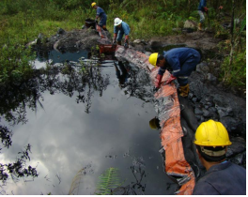
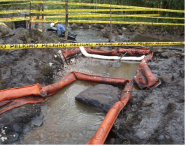
CONTINGENCIA DE LA CONTAMINACIÓN
Cuando ocurrió el derrame la Vicepresidencia de Ambiente (VAS) hoy Gerencia de Seguridad, Salud y Ambiente de Ep Petroecuador entró en etapa de contingencia, con la finalidad de mantener el derrame controlado en el menor tiempo posible y disminuir la afectación al componente ambiental afectado.
En la contingencia se recupero (5.780 barriles de petróleo)
Fuente: Archivo personal perteneciente a la GSSA de Ep Petroecuador/MRA

Slide 31
AREAS DE TRATAMIENTO DEL DERRAME POR PUNTOS
Fuente: Programa de Remediación Ambiental

Slide 32
COSTOS AMBIENTALES DE LA CONTINGENCIA
Fuente: Archivo personal perteneciente a la GSSA de Ep Petroecuador / Coordinación de Cost Ambien

Slide 33
DESCRIPCIÓN DE ACTIVIDADES DE LIMPIEZA Y REMEDIACIÓN
Posterior a la contingencia, el 7 de Abril 2008 se da inicio a los labores de limpieza y remediación ambiental empleando la tecnología ambiental seleccionada en un proceso de ocho Etapas.

Slide 34
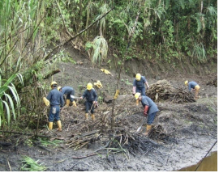
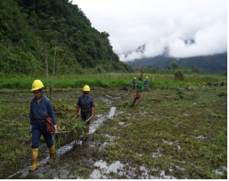
ACTIVIDADES DE LIMPIEZA Y REMEDIACIÓN
Etapa 1 Desbroce, recolección, clasificación y transporte de material contaminado
Fuente: Archivo personal perteneciente a la GSSA de Ep Petroecuador/MRA

Slide 35
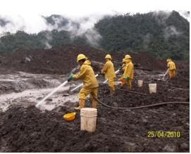
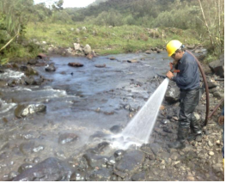
ACTIVIDADES DE LIMPIEZA Y REMEDIACIÓN
Etapa 2 Limpieza de naturaleza sobresaturada de hidrocarburos
Fuente: Archivo personal perteneciente a la GSSA de Ep Petroecuador/MRA

Slide 36
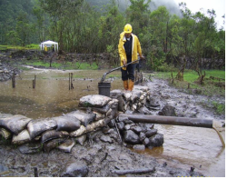
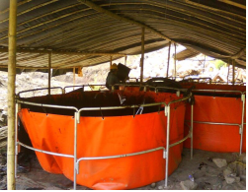
ACTIVIDADES DE LIMPIEZA Y REMEDIACIÓN
Etapa 3 Recolección y almacenamiento de hidrocarburos
Fuente: Archivo personal perteneciente a la GSSA de Ep Petroecuador/MRA

Slide 37
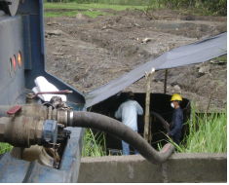
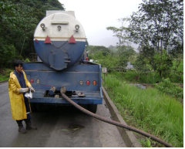
ACTIVIDADES DE LIMPIEZA Y REMEDIACIÓN
Etapa 4 Transporte y tratamiento de hidrocarburo
Fuente: Archivo personal perteneciente a la GSSA de Ep Petroecuador/MRA

Slide 38
ACTIVIDADES DE LIMPIEZA Y REMEDIACIÓN
Etapa 5 Biotratamiento de suelo contaminado
El suelo contaminado 91413,95 m³ fue recolectado en plataformas de tratamiento para procesos de landfarming con formación de biopilas para proceder a aereación manual y mecánica y adicionando bacterias degradadoras de hidrocarburo.
Tratamiento en lechos (Landfarming)

Slide 39
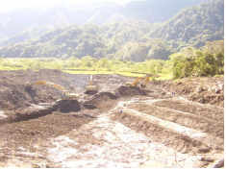
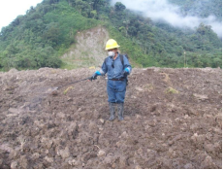
ACTIVIDADES DE LIMPIEZA Y REMEDIACIÓN
Volumen de suelo Remediado
P.N°1: 47147,72 m³ | 52%
P.N°2: 9904,01 m³ | 11%
P.N°3: 4720,10 m³ | 5%
P.N°4: 488,16 m³ | 1%
P.N°5: 7251,55 m³ | 8%
P.N°6: 3631,95 m³ | 2%
P.N°7: 630,20m³ | 1%
P.N°8: 3385.20 m³ | 4%
P.N°1-VÍA: 14255.26 m³ | 16%
91413,95 m³ | 100%
Fuente: Archivo personal perteneciente a la GSSA de Ep Petroecuador/MRA

Slide 40
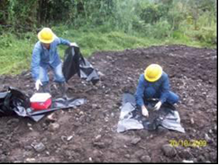
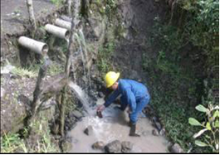
ACTIVIDADES DE LIMPIEZA Y REMEDIACIÓN
Etapa 6 Monitoreo de la descontaminación
Fuente: Archivo personal perteneciente a la GSSA de Ep Petroecuador/MRA

Slide 41
ACTIVIDADES DE LIMPIEZA Y REMEDIACIÓN
La concentración inicial tal como se denota según tablas del Laboratorio GRUNTEC sitúa el valor más alto de TPH en 69337 mg/kg, mientras que luego del proceso de descontaminación utilizando tecnologías de remediación combinadas, esta concentración disminuyó considerablemente en promedio a 180 mg/kg de TPH, de acuerdo a lo que demuestra las tablas del Laboratorio CESTA encargado de dichos análisis.

Slide 42
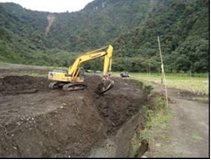
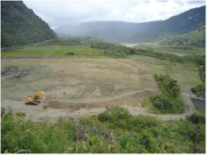
ACTIVIDADES DE LIMPIEZA Y REMEDIACIÓN
Etapa 7 Reconfirmación del suelo
Fuente: Archivo personal perteneciente a la GSSA de Ep Petroecuador/MRA

Slide 43
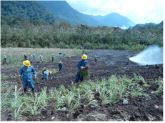
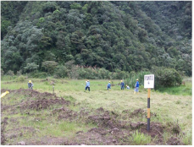
ACTIVIDADES DE LIMPIEZA Y REMEDIACIÓN
Etapa 8 Revegetación de área afectada
Fuente: Archivo personal perteneciente a la GSSA de Ep Petroecuador/MRA

Slide 44
RECURSOS PORCENTUALES INCRURRIDOS EN LIMPIEZA Y REMEDIACIÓN
RECURSOS INCURRIDOS EN LIMPIEZA Y REMEDIACIÓN A NIVEL PORCENTUAL
ÍTEMS | COMPONENTES DEL COSTO AMBIENTAL | %
1 | MANO DE OBRA | 62,7
2 | EQUIPO PESADO | 12,9
3 | Comb/ Lubric/ Químicos | 5,7
4 | Análisis Físico Químico | 7,6
5 | Equipo Móvil | 2,5
6 | Herramientas | 2,7
7 | Materiales | 5,9
TOTAL GENERAL |  | 100
Fuente: Archivo personal perteneciente a la GSSA de Ep Petroecuador / Coordinación de Cost Ambien

Slide 45
COSTOS AMBIENTALES DE LIMPIEZA Y REMEDIACIÓN
Fuente: Archivo personal perteneciente a la GSSA de Ep Petroecuador / Coordinación de Cost Ambien

Slide 46
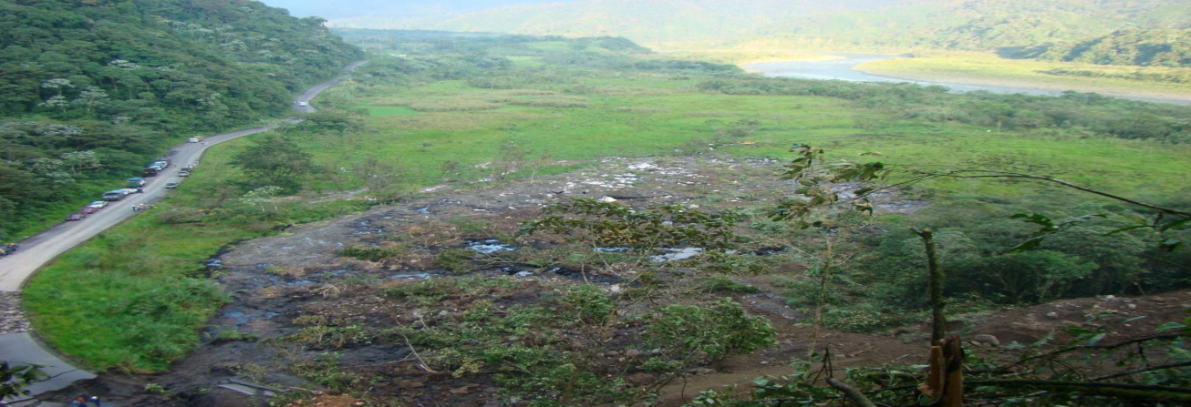
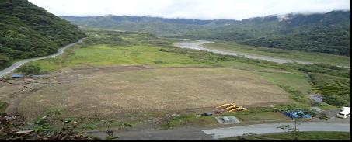
IMÁGENES COMPARATIVAS ANTES VS EL DESPUÉS
Fuente: Registro fotográfico del equipo auditor
Fuente: Registro fotográfico del equipo auditor

Slide 47
CRONOGRAMA DE LA AUDITORÍA AMBIENTAL

Slide 48
RECURSOS ECONÓMICOS DE LA AUDITORÍA AMBIENTAL
(+)COSTOS DIRECTOS | VALORES
Honorarios profesionales | 4.000,00
Trasporte | 800,00
Hospedaje | 650,00
Alimentación | 500,00
Equipos, Materiales, Suministros | 300,00
(+)COSTOS INDIRECTOS
Improvistos | 200,00
(=)SUB TOTAL | 6.250,00
Impuestos
(+)IVA 12% | 750,00
(=)COSTO TOTAL | $ 7.000,00

Slide 49
EQUIPO AUDITOR
CÓDIGO | NOMBRE | PROFESIÓN | ACTIVIDAD PROFESIONAL | e-mail | TELÉF. | CALIFICACIÓN
SJ_ESPE | Santiago Jaramillo | Ing. Comercial Esp. Valoración Ambiental Auditor Ambiental IRCA Maestría en Calidad, Seguridad y Ambiente | Consultor | santi_jaramillo@hotmail.com | 0995005147 | AUDITOR LÍDER
DJ_ESPE | Diego Jaramillo | Abogado Postg. Derecho del Petróleo Esp. Desarrollo Territorial Auditor Ambiental IRCA | Consultor | diegoxij@hotmail.com | 0995005148 | AUDITOR

Slide 50
CÓDIGO SECTORIAL
Al ser una empresa grande en la cual existen todas las fases de operación de la industria hidrocarburífera no se define un código establecido que encierre el total de actividades. Para el caso de estudio al producirse el derrame por la ruptura de tubería del Oleoducto Transecuatoriano se determinó el código sectorial enunciado en la parte inferior sin olvidar que al ser una empresa de alto riesgo por su enfoque de negocio es responsable con el medio ambiente, y cada fase cuenta con el área competente encargada de mitigar y remediar daños ambientales.
EA= Asignación Ambiental (trasporte por tubería)
PEC= Nomenclatura actividades Unión Europea
NACE= Código Primario Ambiental
EMPRESA | EA | PEC | NACE | RIESGO
EP PETROECUADOR | 31 | 31B | I, 60.3 | ALTO
Fuente: Equipo Consultor

Slide 51
ALCANCE DE LA AUDITORÍA AMBIENTAL
La Auditoría Ambiental se realizará al estado final del pasivo hidrocarburífero intervenido para verificar las condiciones ambientales del ecosistema luego de procesos de limpieza y remediación aplicados, para el cual incluirá, identificación de hallazgos, obtención de evidencias, toma de muestras y análisis en laboratorio de las zonas identificadas en el programa de remediación ambiental con mayor grado de contaminación antes del tratamiento, este análisis será complementado con revisión documental y verificación de reportes y documentación del área remediada, la misma que debe ajustarse a la norma ambiental vigente.

Slide 52
CARTOGRAFÍA DE LA ZONA A AUDITAR
Fuente: Equipo Consultor - SIG de Petroecuador

Slide 53
TÉCNICAS A APLICAR EN LA AUDITORÍA AMBIENTAL
Técnica de indagación:
Averiguar de manera oral o escrita
Técnica de la inspección:
Examen o constatación física del área (toma de muestras)
Técnica de la Revisión Analítica:
Análisis de documentos e información técnica
Técnica de Conciliación:
Verificación de condiciones ambientales

Slide 54
REGULACIÓN APLICABLE A LA AUDITORÍA AMBIENTAL
Como marco documental “Programa de Remediación Ambiental”
Como marco legal “Reglamento ambiental de actividades Hidrocarburíferas”

Slide 55
PROGRAMA DE LA AUDITORÍA
La Auditoría Ambiental se realizará en el lapso de dieciséis semanas con trabajo a tiempo completo en horas laborables. Por ser un trabajo secuencial subdividido por semanas no es aplicable puntualizar horas fijas.
PROGRAMA DE AUDITORÍA
Empresa: | JARAMILLO ASOCIADOS
Líder : | ING SANTIAGO JARAMILLO (SJ)
Auditores : | ING SANTIAGO JARAMILLO (SJ) ABO. DIEGO JARAMILLO (DJ)
Lugar: | SECTOR EL SALADO PK 101 + 500 SOTE | Fecha: | 1 DE MARZO 2014

Slide 56
Levantamiento de la Información | Auditor
Reunión de Apertura | SJ, DJ
Inspección de la zona a auditar | SJ,DJ
Recolección de información | DJ
Agrupación de información relevante | DJ
Muestreo | Auditor
Delimitación de la zona | SJ
Identificación de puntos de muestreo | SJ,DJ
Toma de muestras | SJ,DJ
Análisis de Laboratorio | Auditor
Entrega de muestras al laboratorio | SJ,DJ
Recolección de resultados | SJ,DJ
Trabajo de Gabinete | Auditor
Reunión de Retroalimentación | SJ, DJ
Análisis de eficacia en el tratamiento | SJ
Lectura de resultados de laboratorio | SJ,DJ
Normativas ambientales vigentes | DJ
Levantamiento de conformidades o no conformidades | DJ

Slide 57
Análisis de la Información | Auditor
Plan de acción de levantamiento de no conformidades | SJ,DJ
Conclusiones | SJ,DJ
Informe Final | Auditor
Reunión de Enlace | SJ,DJ
Presentación | SJ,DJ
Cierre | SJ,DJ

Slide 58
LISTA DE VERIFICACIÓN

Slide 59
CONCLUSIONES
Se planteo técnicas especificas para la ejecución de la Auditoría Ambiental en base a la información levantada y el trabajo a realizar.
Se diseñó procedimientos específicos planes y cronogramas a ser usados en la ejecución de la auditoría ambiental determinando el equipo auditor.
Se determino un presupuesto referencial de los gastos a incurrir en el desarrollo de la auditoría ambiental con la finalidad de proveer recursos a incurrir con su respectivo desglose para obtener resultados óptimos.

Slide 60
CONCLUSIONES
Se identificó cuerpos reglamentarios y regulatorios como el Reglamento Ambiental de Operaciones Hidrocarburiferas al ser la normativa aplicable para el sector hidrocarburífero a nivel país tanto como para entidades públicas como privadas, y adicionalmente el programa de remediación ambiental donde se expone varios puntos que se ha desarrollado en el área intervenida los mismos serán utilizados como fuentes de criterios de la auditoría ambiental.

Slide 61
CONCLUSIONES
Se realizó la cartografía de la zona a auditar, señalizando un polígono del área directa de influencia más afectada de 22.363,31 m², identificamos puntos a muestrear con su grado de contaminación ex ante a la remediación, para lo cual con el desarrollo de la Auditoría Ambiental se verificará que el estado ambiental final del pasivo intervenido se ajusta a parámetros permisibles de la normativa ambiental vigente.

Slide 62
CONCLUSIONES
Con esta planificación de la Auditoría Ambiental se ha evidenciado toda la metodología aplicada que fue utilizada para limpiar y remediar la zona, con el objetivo de conocer los procesos implementados para la limpieza y remediación ambiental dividida en ocho fases con sus respectivas actividades, los mismos que fueron aprobados por el Ministerio del Ambiente al ser el ente regulador, evidenciándola con la aprobación del Programa de Remediación Ambiental.

Slide 63
RECOMENDACIONES
Al ser la Auditoría ambiental al estado final del pasivo hidrocarburífero intervenido donde se verificará las condiciones ambientales del ecosistema luego de procesos de limpieza y remediación aplicados, se recomienda con la finalidad de cuantificar el beneficio generado y eficacia ambiental de las condiciones del entorno, calcular el Índice de Calidad Ambiental.

Slide 64
RECOMENDACIONES
En la ejecución de la Auditoría Ambiental se verificará la efectividad de los procesos de remediación por ello se recomienda, aparte del análisis de conformidad de aspectos técnicos realizar una descripción técnica de las condiciones ambientales asociada a los elementos ambientales, sociales y económicos afectados por el derrame posterior al proceso de limpieza y remediación.

Slide 65
GRACIAS POR SU ATENCIÓN

